Slide 1
Upisi u srednje škole - uloga školske medicine
Angelika Tičinović Ivančić, dr.med.
spec.školske medicine

Slide 2
Zakonska regulativa, propisi
Pravilnik o elementima i kriterijima za izbor kandidata za upis u I. razred srednje škole (MZOS) NN 49/15 od 29.04.2015.
Odluka o upisu učenika u I. razred srednje škole u školskoj godini 2017./18.
Natječaj za upis učenika u I. razred srednje škole za školsku godinu 2017./18.
Jedinstveni popis zdravstvenih zahtjeva srednjoškolskih obrazovnih programa u svrhu upisa u I. razred srednje škole www.upisi.hr

Slide 3
Uloga školske medicine – svi učenici
SISTEMATSKI PREGLEDI:
Upis u 1.razred OŠ
5.razred OŠ
8. razred OŠ
Praćenje rasta i razvoja, zdravstvenog stanja i funkcioniranja u školi (poteškoće u učenju i/ili ponašanju)
PREPORUKA ZA RODITELJE - rezultati sistematskog pregleda + preporuke za ev. potrebnu dodatnu obradu i upis u srednju školu (profesionalna orijentacija, zdravstvene kontraindikacije za upis) „Nema zdravstvenih kontraindikacija za upis u srednju školu”

Slide 5
Uloga školske medicine II – učenici s većim zdravstvenim teškoćama
Učenici koji su osnovnu školu završili prema redovnom nastavnom programu a kojima su:
- teže zdravstvene teškoće i/ili - dugotrajno liječenje (najmanje 2 mjeseca izostanaka u jednoj školskoj godini od 5.-8.razreda)
znatnije utjecale na školski uspjeh ili
im sužavaju mogućnost odabira obrazovnog programa/zanimanja
Upućuju se na postupak profesionalnog usmjeravanja (Hrvatski zavod za zapošljavanje, Područni ured Zagreb, Zvonimirova 15) u dogovoru sa školskom pedagoginjom
Trebaju: Stručno mišljenje školskog liječnika za profesionalnu orijentaciju učenika (temeljem rezultata sistematskog pregleda, praćenja učenika i medicinske dokumentacije)
DODAJE SE 1 BOD NA UKUPNI BROJ OSTVARENIH BODOVA

Slide 6
Uloga školske medicine III – Potvrde o zdravstvenoj sposobnosti učenika za srednje škole
Zdravstveni zahtjevi – zdravstveno stanje učenika koje treba zadovoljiti kako bi bio u mogućnosti završiti obrazovni program te kako bi nakon završetka obrazovanja svojim stečenim kompetencijama ispunjavao uvjete potrebne za tržište rada.
Ispunjeni zdravstveni zahtjevi pokazuju da u trenutku upisa učenika u srednju školu nema zdravstvenih prepreka za rad ni na jednome radnome mjestu u sklopu zanimanja/kvalifikacija za koje se učenik obrazuje.
POTVRDU NE TREBAJU UČENICI KOJI POSJEDUJU STRUČNO MIŠLJENJE SLUŽBE ZA PROFESIONALNO USMJERAVANJE

Slide 7
procjena zdravstvenih zahtjeva je u nadležnosti specijalista školske medicine i medicine rada i sporta, ovisno o vrsti obrazovnog programa

Slide 8
Republika Hrvatska Ministarstvo znanosti, obrazovanja i sporta
JEDINSTVENI POPIS ZDRAVSTVENIH KONTRAINDIKACIJA SREDNJOŠKOLSKIH OBRAZOVNIH PROGRAMA U SVRHU UPISA U I.RAZRED SREDNJE ŠKOLE
Povjerenstvo za izradu Jedinstvenoga popisa zdravstvenih kontraindikacija srednjoškolskih obrazovnih programa u svrhu upisa u I. razred srednje škole

Slide 11
Uloga školske medicine III – Potvrde o zdravstvenoj sposobnosti učenika za srednje škole
Tablica sadrži:
Obrazovni sektor (jedan od 14 prema Odluci o uspostavi obrazovnih sektora u strukovnom obrazovanju)
Program određenog programa/zanimanja
Trajanje određenog programa
Šifra programa (JMO – jedinstveni model obrazovanja; TES – teškoće u razvoju, P – programi prilagođeni5 za učenike s teškoćama; Y – program prilagođen za učenike s teškoćama; E – eksperimentalni programi; MS, MT, MM – programi vezani uz pojedine nacionalne manjine, A, B – dvije varijante nastavnih planova za ista zanimanja iz programa )
Opis programa
Zdravstveni zahtjevi i funkcionalne sposobnosti potrebni za obrazovne programe (vidne funkcije, sluh i govor, okus, njuh, kognitivno, emocionalno i psihomotoričko funkcioniranje, mišićno-koštani/ dišni/ srčano-žilni sustav, krv i krvotvorni sustav, jetra i bubrezi, koža, alergije - profesionalni alergeni), ravnoteža i stabilno stanje svijesti)
Potreban dokument: -Rješenje Ureda o primjerenom programu obrazovanja - Stručno mišljenje Službe za profesionalno usmjeravanje HZZ-a izdanog na temelju potvrde nadležnog školskog liječnika - Liječnička svjedodžba medicine rada - Potvrda nadležnoga školskog liječnika
Obrazloženje zdravstvenih zahtjeva: - Kada je kandidatu s teškoćama dostupna odgovarajuća prilagodba, navedeni zdravstveni zahtjevi za navedeni program ne uzimaju se u obzir - Pravilnik o utvrđivanju uvjeta zdravstvene sposobnosti članova posade pomorskih brodova, brodica i jahti ( NN 93/2007)

Slide 12
Učenik može odabrati program obrazovanja za koji zdravstveni zahtjevi nisu u potpunosti ispunjeni. Prilikom odabira takvih programa obrazovanja učenici i njihovi roditelji/skrbnici trebaju imati na umu da postoji rizik da će, nakon završetka obrazovanja, takvim učenicima izbor radnih mjesta biti sužen zbog zdravstvenih razloga.

Slide 14
Potvrde se dostavljaju NAKON objave konačnih ljestvica poretka !!! – za samo jednu odabranu školu
Savjetovanje s nadležnim školskim liječnikom i/ili specijalistom medicine rada i sporta PRIJE zaključavanja odabira obrazovnih programa!!!

Slide 15
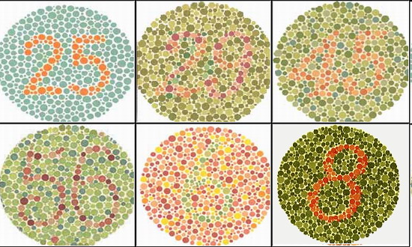
Primjer 1 - Neraspoznavanje boja
Ne ispunjava zdravstvene zahtjeve za slijedeća zanimanja:
Elektrotehničar
Grafičar
Dizajner
Ličilac
Zubotehničar
Cvjećar
Medicinska sestra, zdravstveno laboratorijski tehničar, i sl.

Slide 16
Primjer 2 – bolesti dišnih puteva (astma)
Ne ispunjava zdravstvene zahtjeve za zanimanja na otvorenom ili u nadražujućoj atmosferi sa prašinom i plinovima:
Šumar
Geodet
Zidar
Pekar
Keramičar

Slide 17
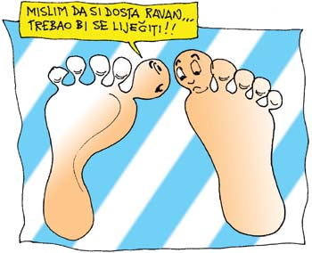
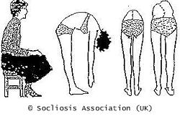
Primjer 3 – Deformacije kralježnice i teža oštećenja lokomotornog sustava
Ne ispunjava zdravstvene zahtjeve za zanimanja kod kojih se puno sjedi osobito u nefiziološkom položaju:
Daktilograf
Krojač
Zdravstvo
Strojarstvo
Brodogradnja
Graditeljstvo
Trgovina…

Slide 18
Primjer 4 - Osjetljiva koža, alergije i sklonost ekcemima
Ne ispunjava zdravstvene zahtjeve za zanimanja gdje se radi sa kemikalijama i tvarima koje nadražuju kožu (+ alergija na profesionalne alergene)
Kemijski laborant
Frizer
Medicinska sestra
Soboslikar
Zidar…

Slide 19
Kandidati s teškoćama u razvoju prijavljuju se u uredima državne uprave u županiji odnosno Gradskom uredu za obrazovanje, kulturu i sport Grada Zagreba te iskazuju svoj odabir s liste prioriteta redom kako bi željeli upisati obrazovne programe
Kandidati koji se upisuju u razredne odjele za sportaše iskazuju interes za upis u razredne odjele za sportaše u NISpuSŠ-u

Slide 20
Objava konačnih ljestvica poretka
Dostava dokumenata koji su uvjet za upis u određeni program obrazovanja (potvrda školske medicine, liječnička svjedodžba medicine rada, ugovor o naukovanju učenika i ostali dokumenti kojima su ostvarena dodatna prava za upis) srednje škole Dostava potpisanog obrasca o upisu u I. razred srednje škole (upisnice) u srednju školu u koju se učenik upisao
(škole same određuju točne datume za zaprimanje upisnica i dodatne dokumentacije unutar ovdje predviđenog razdoblja i objavljuju ih na svojoj mrežnoj stranici i oglasnoj ploči škole)

Slide 21
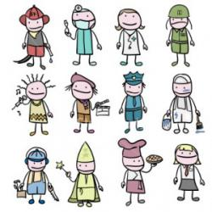
SRETNO!
Služba za školsku medicinu Samobor
Gajeva 37 (pri DZ)
Angelika Tičinović Ivančić, dr.med.spec.školske medicine
Nadica Dekalić, bacc.med.techn.
RADNO VRIJEME:
parni datumi prije podne
neparni datumi poslijepodne
SAVJETOVALIŠTE neparnim datumima 18,00-20,00 ili prema dogovoru
TELEFON: 3366 - 670 (ujutro 13,00-14,00; popodne iza 19,00)

